Slide 1

WELCOME PARTY
Comienzo de año

Slide 2

Motivo
Iniciar el año de la mejor manera.

Slide 3
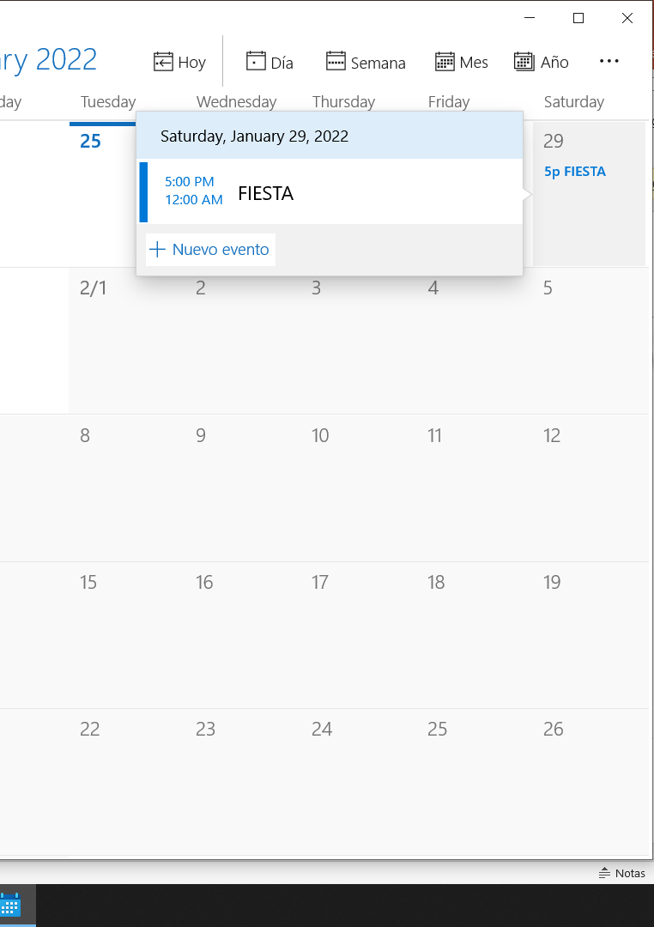
¿Cuándo y a qué hora se llevará a cabo?
La fiesta se realizará el día sábado 29 de enero a las 5:00pm

Slide 4

¿Dónde será la fiesta?
La fiesta será en la casa en frente de la gasolinera PUMA.

Slide 5

¿Qué deben de traer?
La fiesta será de traje, por lo tanto, deberán de traer lo que van a consumir y también ganas de pasarla bien.

Slide 6

¿Dónde puedo dejar mi vehículo?
La entrada será en la parte de atrás de la casa, hay espacio para que puedan dejar su vehículo.

Slide 7

Precaución
Tomar su debida precaución en el cruce de la calle, en el caso de llevar vehículo.

Slide 8

Recordatorio
Recuerda que la invitación es personal, espero que puedas venir.

